Slide 1
IL CONTRIBUTO DELLE POLITICHE PER LA SALUTE ALLO SVILUPPO SOSTENIBILE E IL CONTRIBUTO DELLO SVILUPPO SOSTENIBILE ALLE POLITICHE PER LA SALUTE
Gabriele Rinaldi
Authority per l’Autorizzazione, l’Accreditamento
e la Qualità dei Servizi Sanitari, Socio-Sanitari e Socio-Educativi
Repubblica di San Marino
Ferrara 10 Gennaio 2020

Slide 2



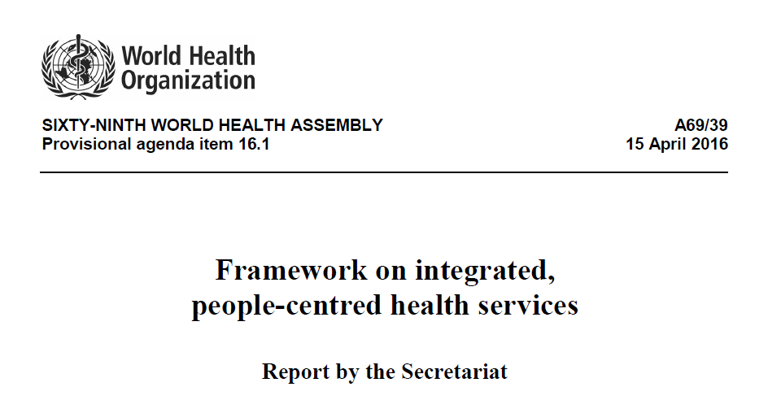

Slide 3
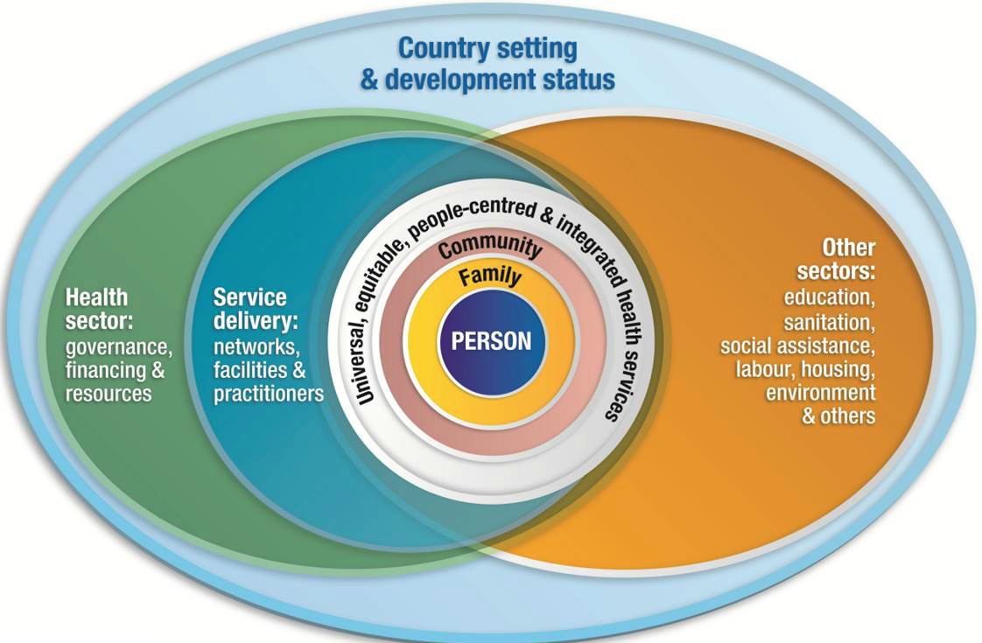

Slide 4
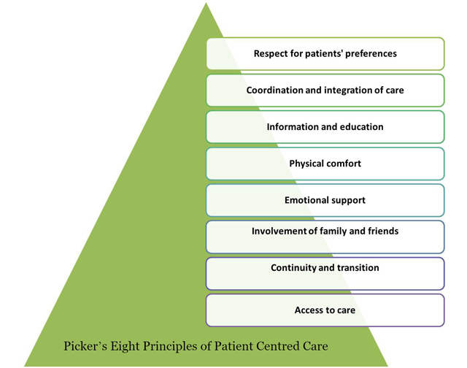

Slide 5
VISIONE
L'assistenza sanitaria centrata sulle persone:
  diritti umani e dignità,
  non discriminazione,
  partecipazione e empowerment,
  accesso e equità e partenariato.
Risultati per:
individui, famiglie, comunità,
operatori sanitari,
organizzazioni sanitarie
sistemi sanitari
promuovendo
Cultura di cura e comunicazione.
Servizi e istituzioni responsabili, proattivi. Fornire dati accessibili, sicuri, etici, efficaci, basati su prove e assistenza sanitaria olistica. Percepiti integrati (continuum)
Forte sistema professionale.
Notes:
VISIONE
individui, famiglie e comunità sono assisiiti e sono in grado di partecipare a sistemi sanitari affidabili che rispondono ai loro bisogni, alle loro esigenze in modo olistico.
Il sistema sanitario è progettato per consentire a individui, famiglie e comunità di collaborare con gli operatori sanitari e le organizzazioni sanitarie nel settore pubblico, privato e no-profit e settori correlati nel promuovere miglioramenti nella qualità e nella capacità di risposta dell'assistenza sanitaria.
L'assistenza sanitaria centrata sulle persone è radicata in valori e principi universalmente riconosciuti diritti umani e dignità, non discriminazione, partecipazione e empowerment, accesso e equità e partenariato.
Mira a ottenere migliori risultati per individui, famiglie, comunità,
operatori sanitari, organizzazioni sanitarie e sistemi sanitari promuovendo
Cultura di cura e comunicazione. Gli utenti sanitari vengono informati e coinvolto nel processo decisionale e nella scelta; mostrando rispetto per la loro privacy e dignità e rispondendo ai bisogni in modo olistico.
Servizi e istituzioni responsabili, proattivi. Fornire dati accessibili, sicuri, etici, efficaci, basati su prove e assistenza sanitaria olistica.
Ambienti di assistenza sanitaria di supporto. Forte sistema professionale. Coinvolgimento nella pianificazione dei servizi sanitari, sviluppo delle politiche e feedback per il miglioramento della qualità.

Slide 6
4.1 Individui, famiglie e comunità
collaborazione efficace tra Persone che hanno bisogno di cure e
Persone che forniscono assistenza.
Aumentare conoscenza sanitaria (literacy)
Migliorare capacità di autogestione e cura di sé;
aderenza regimi terapeutici;
gruppi supporto fra pari;
Aumento capacità volontariato
Partecipazione comunità alla pianificazione servizi sanitari
Equità accesso: sistemi sanitari, trattamenti efficaci e psicosociale;
Abilità personali che consentono controllo della salute
Notes:
AMBITI
Ciò comporta cambiamenti globali e positivi che coprono quattro settori
chiave che continueranno a guidare e sostenere il cambio di paradigma:
individui, famiglie e comunità;
operatori sanitari;
organizzazioni sanitarie;
sistemi sanitari. 4.1 Individui, famiglie e comunità
collaborazione efficace tra persone che hanno bisogno di cure e persone che forniscono assistenza.
Aumentare l'alfabetizzazione sanitaria campagne di educazione alla comunità e ai mass media; programmi di educazione sanitaria orientati alle competenze nelle scuole; informazioni scritte in congiunzione con informazioni verbali in ambito clinico; e educazione sanitaria basata sull'evidenza attraverso il web.
Migliorare la capacità di autogestione e cura di sé programmi di educazione e formazione per la gestione della malattia cronica; gruppi di supporto fra pari; e interventi che promuovono l'aderenza dei pazienti ai regimi terapeutici
Aumento della capacità del settore del volontariato
Promuovere infrastrutture sociali che sostengano la partecipazione della comunità alla pianificazione dei servizi sanitari
Sviluppare leader della comunità che sostengono e sostengono il coinvolgimento della comunità nell'erogazione dei servizi sanitari; meccanismi di partecipazione.

Slide 7
4.2 Operatori sanitari
Approccio olistico alla fornitura di assistenza sanitaria;
Rispetto per i pazienti e le loro decisioni;
Riconoscimento dei bisogni delle persone;
Comunicazione, collaborazione e rispetto reciproci, empatia,
promozione della salute, prevenzione delle malattie;
Fornitura di cure individualizzate;
Accesso a opportunità di sviluppo professionale;
Aderenza alle linee guida e ai protocolli evidence-based;
Impegno per la qualità, la sicurezza;
Lavoro di squadra e collaborazione (assistenza coordinata e continuità cure)

Slide 8
4.3 Organizzazioni sanitarie:
Accessibilità;
Impegno per la qualità, sicurezza ed etica;
Ambiente fisico sicuro ed accogliente che supporta stile di vita,
famiglia, privacy e dignità;
Accesso al supporto psicologico durante l'esperienza di cura;
Lavoro di squadra e multidisciplinarietà;
Organizzazione di servizi che offrono praticità e continuità di cura, programmazione flessibile e concordata;
Collaborazione tra individui, famiglie e operatori sanitari.

Slide 9
4.4 Sistemi sanitari
Attenzione Cure primarie;
Partecipazione organismi professionali alla definizione di standard;
Sviluppare linee guida e strumenti di valutazione dei servizi;
Sistemi di collegamento tra cure primarie e altri livelli di cura,
Modalità di finanziamento
Modalità per la gestione delle segnalazioni dei pazienti e professionisti;
Collaborazione con le comunità locali;
Coinvolgimento dei cittadini nella politica sanitaria;
Trasparenza.
Monitoraggio e valutazione per guidare il processo di sviluppo continuo.
Garantire un uso razionale della tecnologia
Gestione eventi avversi

Slide 10
POTENZIALI VANTAGGI
Prevenire
esiti avversi dell'assistenza frammentata,
sovra-utilizzo di farmaci,
Ridurre
attività ridondanti, test e procedure,
ospedalizzazioni non necessarie
errori medici.
Contribuire a garantire
trasferimento coordinato e l'uso delle informazioni,
empowerment dei cittadini,
migliore accesso ai servizi appropriati;
cura individualizzata;
relazione più fluida tra paziente e personale;
riduzione della durata delle degenze ospedaliere,
diminuzione dei ricoveri ospedalieri non necessari.

Slide 11
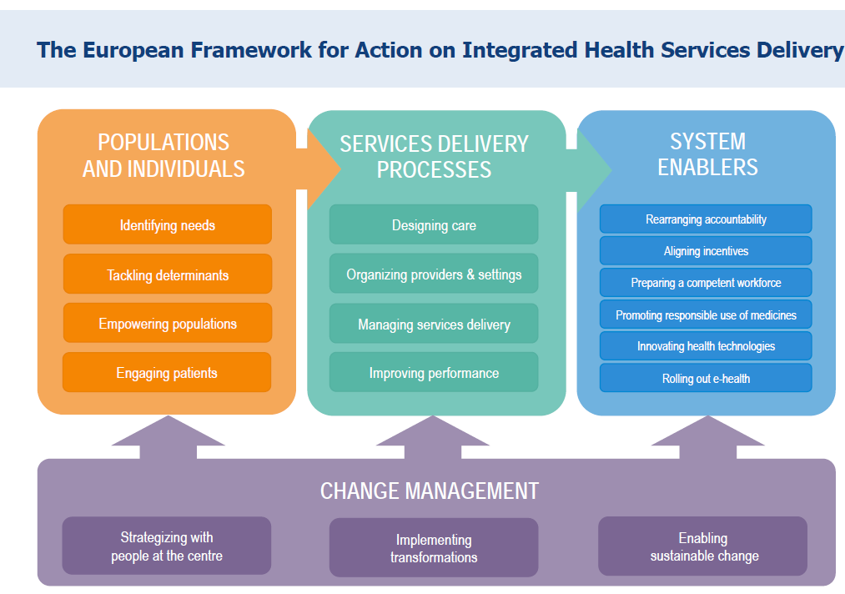

Slide 12
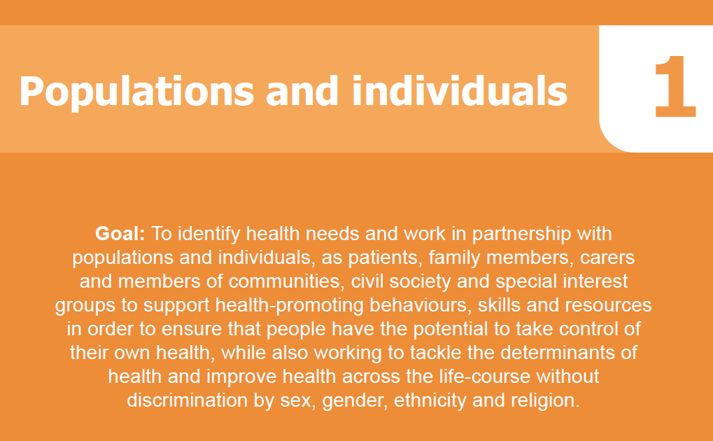

Slide 13
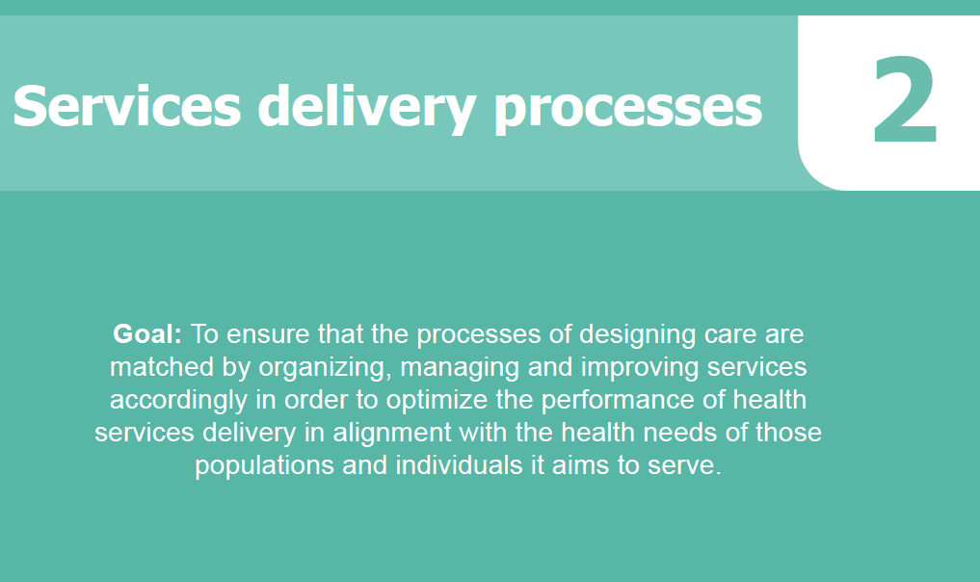

Slide 14
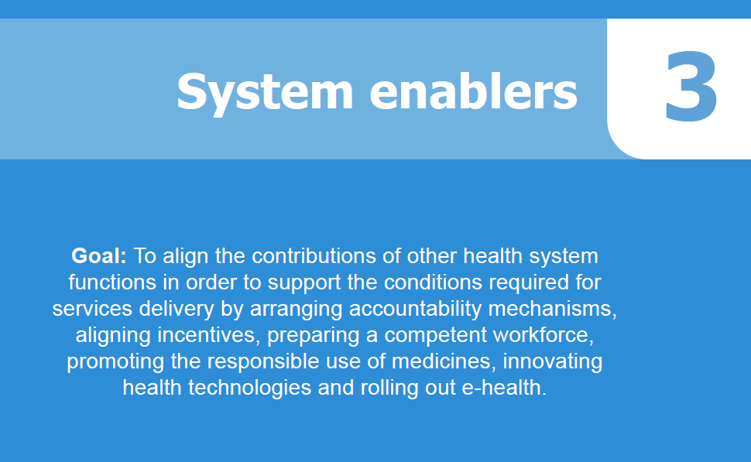

Slide 15


Slide 16
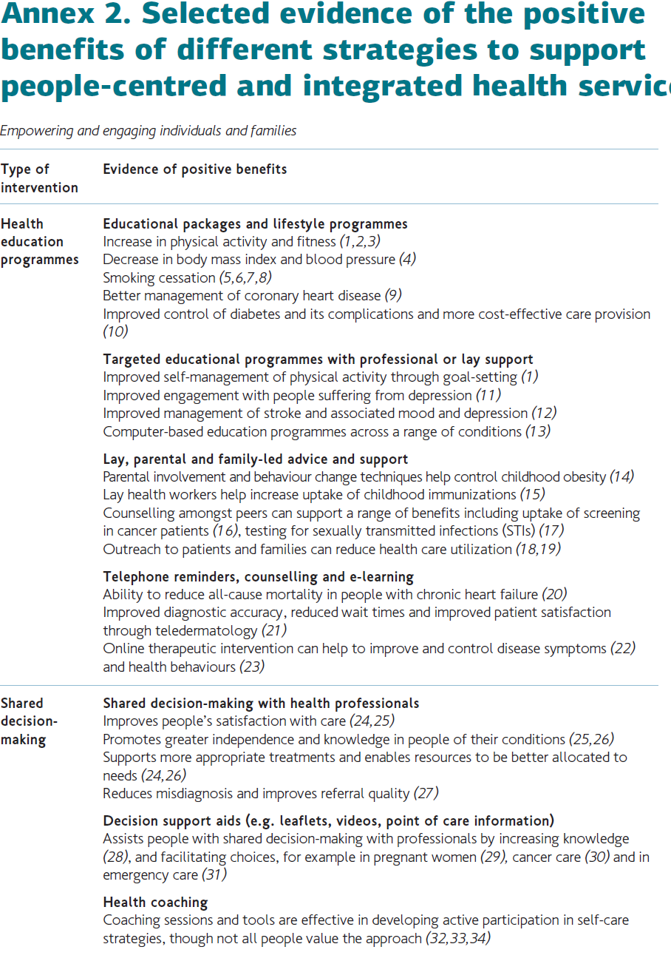

Slide 17
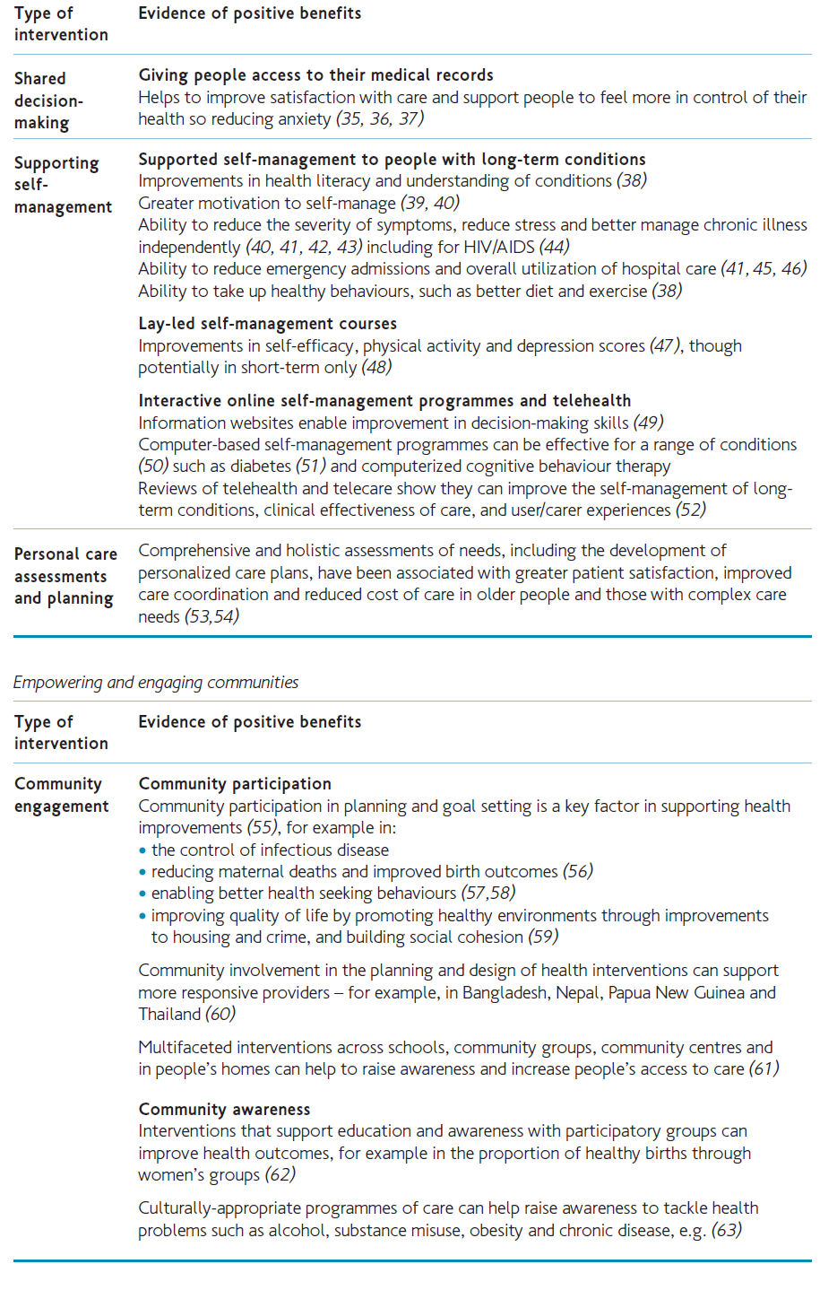

Slide 18
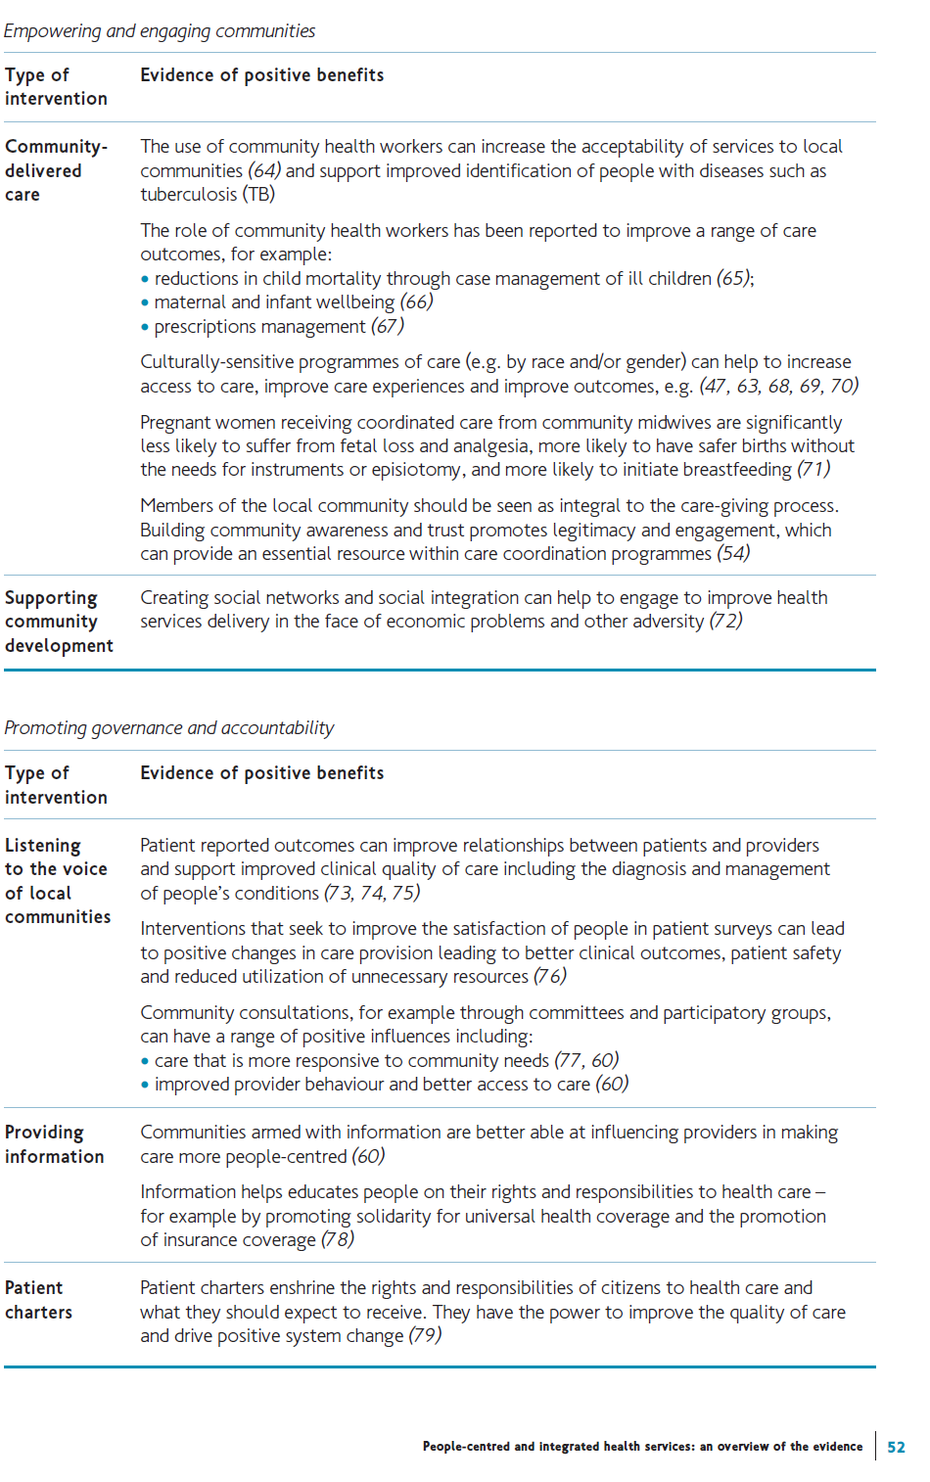

Slide 19
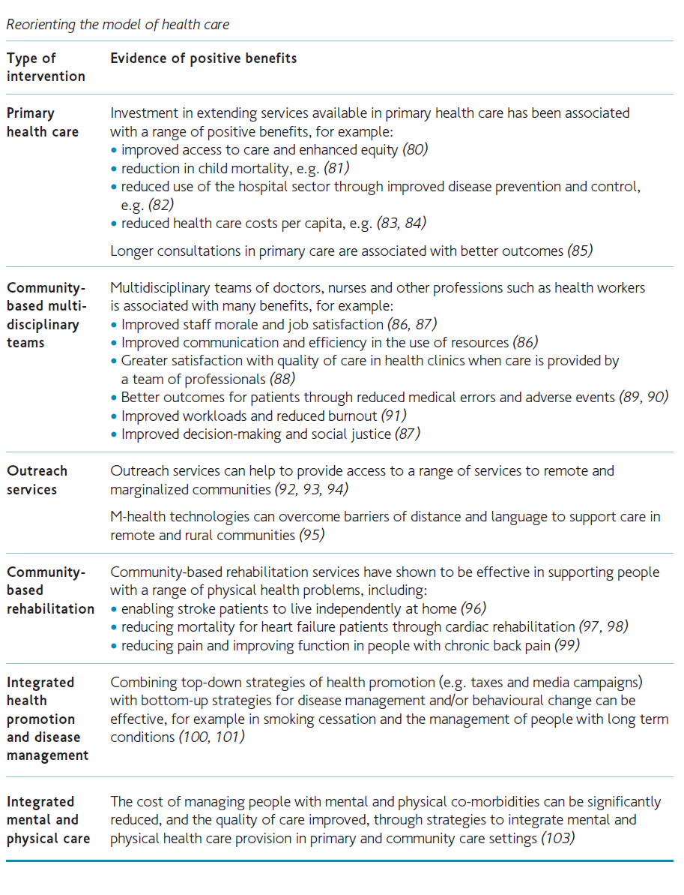

Slide 20
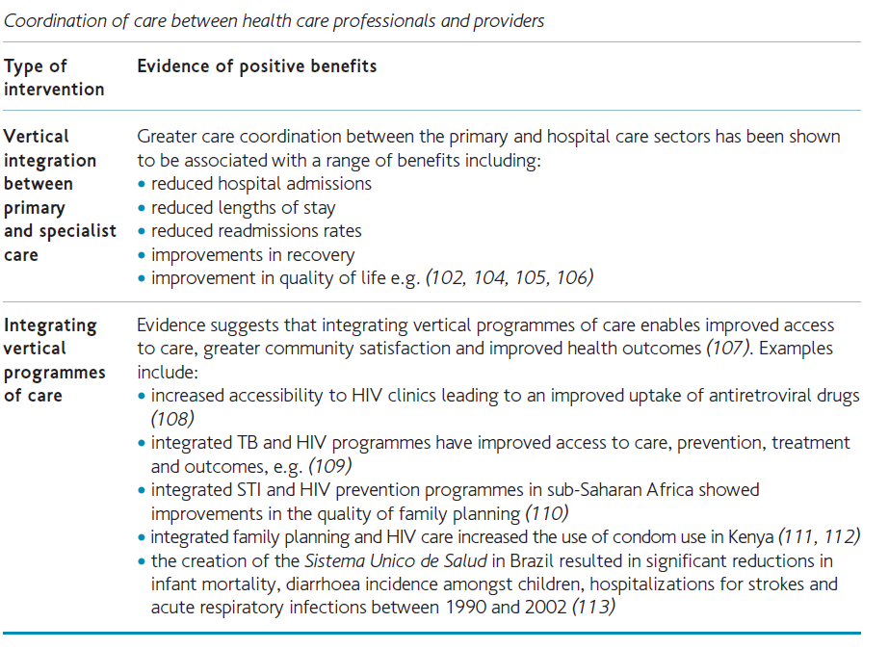

Slide 21
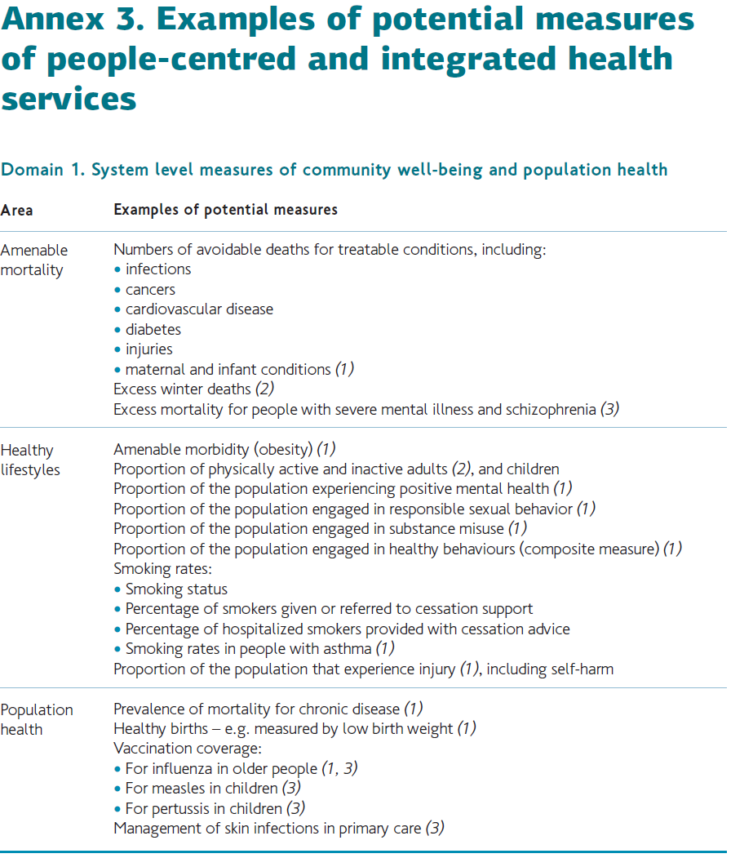

Slide 22
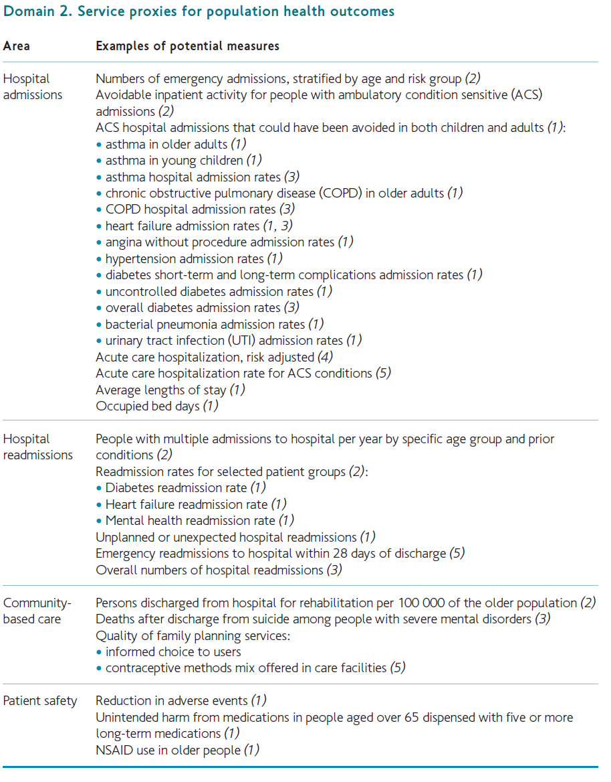

Slide 23
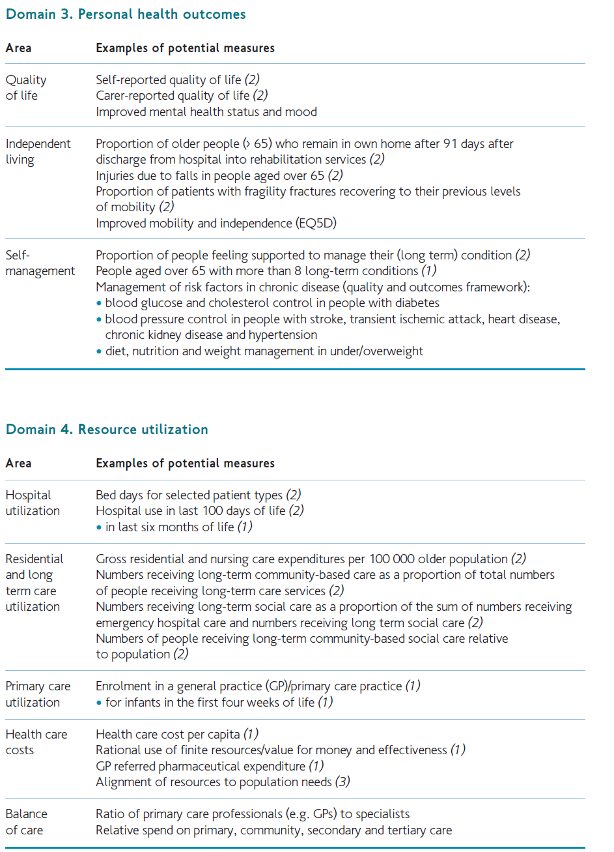

Slide 24
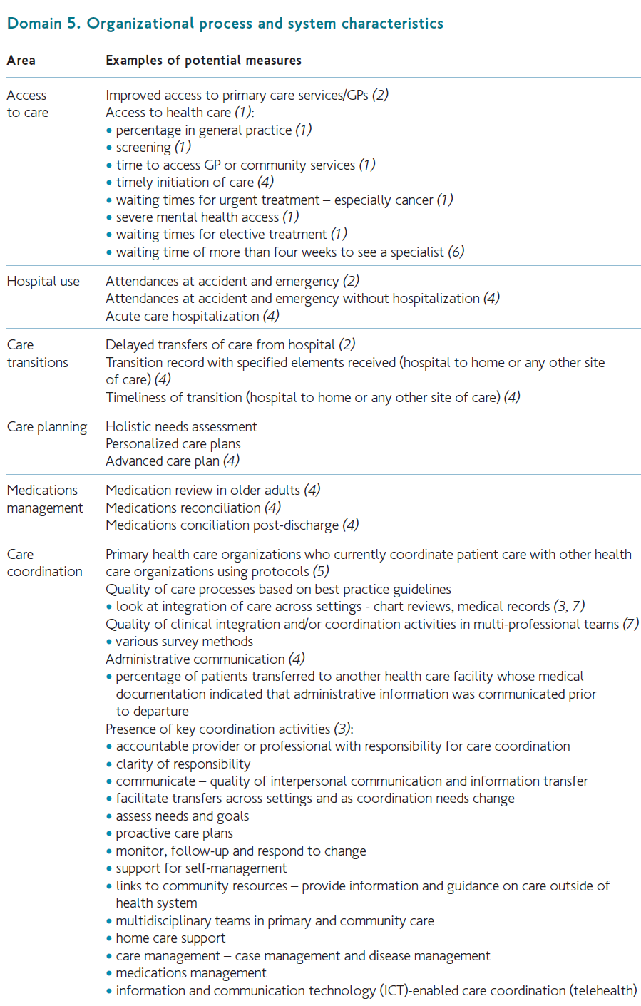

Slide 25
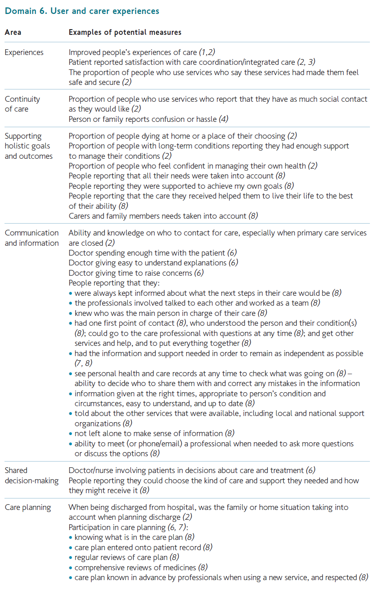

Slide 26
